Slide 1
ADFGVX密码算法
171240521
袁彦

Slide 2
目录
介绍ADFGVX密码算法
加密算法的实现
解密算法的实现
古典密码学简介以及ADFGVX密码的可靠性

Slide 3
更多精品PPT模板下载：https://shop162430736.taobao.com
ADFGVX算法
1918年3月由德国上校弗里茨雾发明ADFGX算法
1918年6月补充了字母V形成最终的ADFGVX算法

Slide 4
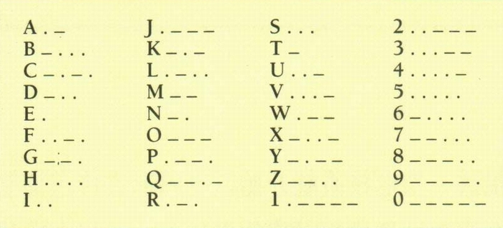
摩斯电码
‘.’ : 读 Di（1t）
‘-’: 读 Da~~（3t）
比如‘**_**_*___**_*’就表示‘ERROR’（这里’*’代表‘.’）

Slide 5
更多精品PPT模板下载：https://shop162430736.taobao.com
ADFGVX算法
1918年3月由德国上校弗里茨雾发明ADFGX算法
1918年6月补充了字母V形成最终的ADFGVX算法
本质上是由polybius密码以及置换密码的组合（两者都是古典密码算法）

Slide 6
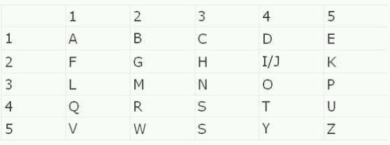
Polybius密码
（也叫棋盘密码）
产生于公元前两世纪的希腊
核心思想就是将传递信息的字符填在在一个二维表格中，
将该字符转化为其所处的二维表格的横纵坐标的组合

Slide 7
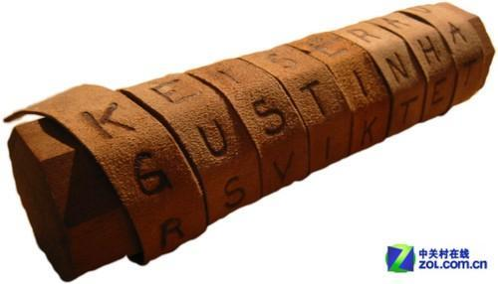
置换密码
是一种不改变明文只将明文重新排列的密码算法
排列方式由置换矩阵决定
具体操作：
1、将明文字符串按行优先的方式依次写到一个二维数组中
2、按置换矩阵给出的顺序按列输出二维数组中的内容
这里的置换矩阵就是一个1*n的矩阵，形如Dn = [0 2 1 4 3]

Slide 8
更多精品PPT模板下载：https://shop162430736.taobao.com
ADFGVX算法
1918年3月由德国上校弗里茨雾发明ADFGX算法
1918年6月补充了字母V形成最终的ADFGVX算法
本质上是由polybius密码以及置换密码的组合（两者都是古典密码算法）
ADFGX密码算法中为什么i和j可以看做同一个密码

Slide 9
标准不同
德文中将i和j视作同一个
法文中将k和w看做同一个
英文一般舍去z
意文中由于只有21个字母，还加入了一些罗马字母作补充

Slide 10
ADFGVX加密算法的实现
根据算法的本质分成两个部分
棋盘密码
置换密码

Slide 11
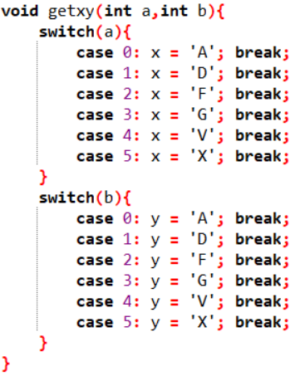
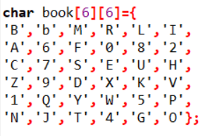
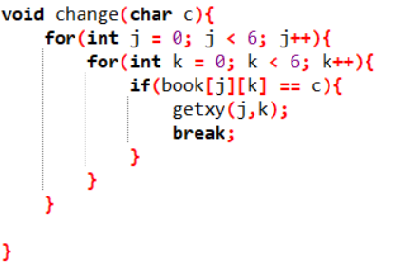
棋盘密码部分
遍历明文的字符串处理得到第一层密文
棋盘
遍历棋盘找对对应字符所处的的位置

Slide 12
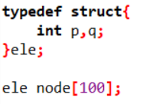
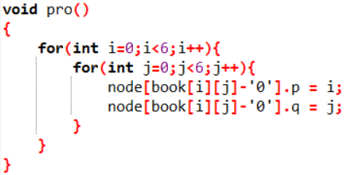
棋盘密码部分
一些改进
数据结构1
数据结构2

Slide 13
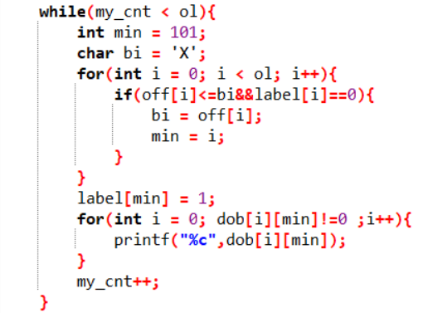
置换密码部分
给出的移位密码是一串字符串，根据字母序的关系，自然可以得到一个置换矩阵
比如‘ADFGVX’作为移位密码，相应的置换矩阵就是[ 0 1 2 3 4 5]
‘OVER’作为移位密码，相应的置换矩阵就是 [ 1 3 0 2]
二维数组dob[ ][ ]已经将一级密码按行优先方式依次填入
二维数组dob[ ][ ]每行的长度与移位密码长度相同
列的高度同时取决于一级密码的长度以及移位密码长度

Slide 14
ADFGVX解密算法
同样分为两部分
解置换密码
解棋盘密码

Slide 15
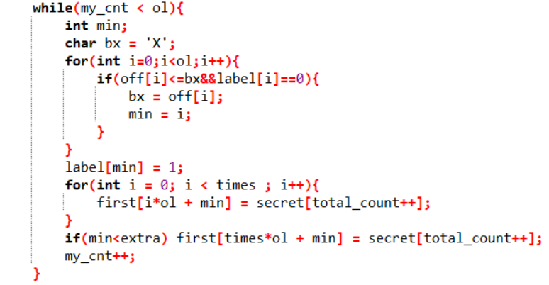
解置换密码
由于密文是按列输出的，所以在已知移位
密码长度的情况下通过每次加上一个移位
密码长度的距离来形成一级密文。
处理按列输出时每列长度不同的情况

Slide 16
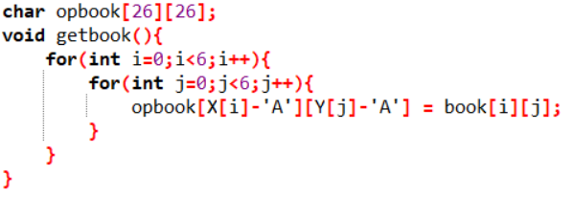
解棋盘密码
只要将一级密码两两一组再根据密码表得到对应字符即可
使用一个26*26的字符数组来替代原来6*6的密码表，从而做到地址的直接索引

Slide 17
古典密码学简介
归根结底只有两种基本操作：置换和代换
置换：不改变明文的字符，只改变明文的排列方式
代换：不改变明文的顺序，而会根据一定的映射方式将明文中的字符代换为其他内容
ADFGVX密码综合了这两种基本操作

Slide 18
ADFGVX密码的可靠性
首先，ADFGVX同时利用了代换与置换，判断一分密文是否使用了ADFGVX密码本身就很困难
ADFGVX密码算法虽然形成的密文中只有6个字母，可以断定使用了代换，带具体的代换算法本身
就很多，加上代换后的密文经过了置换处理，则更难看出代换是使用了polybius代换。
即使知道一串密文是ADFGVX加密，定期更换的密码表和移位密码也可以保障安全性

Slide 19
ADFGVX密码的可靠性
在已知密码表，移位密码未知的情况下，暴力破解ADFGVX密码
由于通过密码表形成的密文按行放入到一个二维数组中并按列取出，因此，并不能直接先通过
密码表代换前的字母，所以从从只能暴力的角度，唯一的办法从长度为1的置换矩阵开始，每次
都要遍历K!种可能，代价为指数级。
在已知移位密码，未知密码表的情况下，则只需要遍历密码表所有可能的情况即可，代价为26！
，同样巨大，几乎不可能

Slide 20
移位密码中可以出现重复的字符串码

